Slide 2

Planes de Negocio 2015
Plan de producción
Plan financiero
YESLY MORA

Slide 3
Estructura del Plan de Producción
1
Descripción del Ciclo de Producción (diagrama)
2
Descripción de la maquinaria y el equipo de producción necesario
3
Capacidad planificada y futura
4
Presupuesto de materia prima.
5
Presupuesto de mano de obra.
6
Cargos indirectos de Fabricación

Slide 4

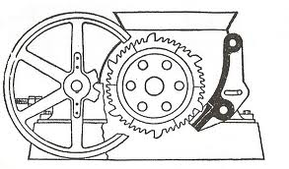




PLAN DE PRODUCCIÓN
Objetivos del Plan de Producción
OBJETIVOS
Mostrar una visión clara del proceso productivo
CICLO DE PRODUCCIÓN
MAQUINARIA Y EQUIPO
CAPACIDAD
Para definir requerimientos
MATERIA PRIMA
MANO DE OBRA
Maquinaria y Equipo
CARGOS INDIRECTOS
Materias Primas
Mano de Obra

Slide 5
PLAN DE PRODUCCIÓN
Descripción del ciclo de producción
OBJETIVOS
CICLO DE PRODUCCIÓN
En este punto interesa que se haga una descripción detallada del proceso productivo con el fin de identificar sus fases más representativas.
MAQUINARIA Y EQUIPO
CAPACIDAD
MATERIA PRIMA
MANO DE OBRA
En cada fase debe identificarse el uso de:
  Equipos
  Materias primas/insumos.
  Mano de obra.
  Costos indirectos de fabricación.
CARGOS INDIRECTOS
La descripción debe hacerse con el apoyo de un flujo grama/curso grama u otra técnica gráfica.

Slide 6
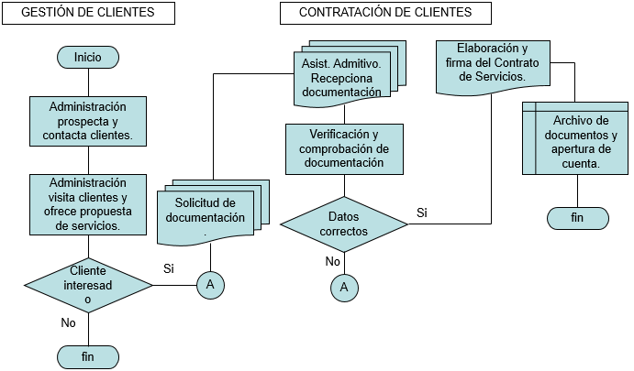
PLAN DE PRODUCCIÓN
Descripción del ciclo de producción
OBJETIVOS
Ejemplo flujo grama – Incorporación de clientes
CICLO DE PRODUCCIÓN
MAQUINARIA Y EQUIPO
CAPACIDAD
MATERIA PRIMA
MANO DE OBRA
CARGOS INDIRECTOS

Slide 7

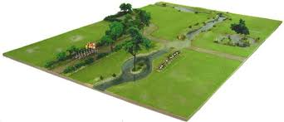


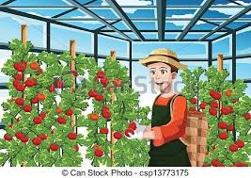
PLAN DE PRODUCCIÓN
Descripción del ciclo de producción
OBJETIVOS
Explicación gráfica del ciclo
CICLO DE PRODUCCIÓN
2
1
MAQUINARIA Y EQUIPO
CAPACIDAD
MATERIA PRIMA
MANO DE OBRA
COMPRA MATERIAS PRIMAS
Semillas.
Insecticidas.
Fertilizantes.
PREPARACIÓN TERRENO
Combustible.
Tractores.
Conductores.
CARGOS INDIRECTOS
3
5
SIEMBRA
Sembradores.
Equipo de siembra.
Semilla.
RECOLECCIÓN Y ALMACENAMIENTO
Jornaleros.
Equipo de corta.
Equipo de carga.
4
MANTENIMIENTO Y COSECHA
Jornaleros.
Fertilizantes.
Insecticidas.

Slide 8
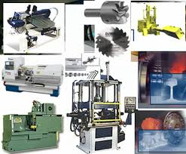
PLAN DE PRODUCCIÓN
Maquinaria y Equipo de producción
OBJETIVOS
Identificar la maquinaria y el equipo necesario para el proceso productivo.
CICLO DE PRODUCCIÓN
MAQUINARIA Y EQUIPO
CAPACIDAD
MATERIA PRIMA
Importante describir las características, marca y modelo.
MANO DE OBRA
CARGOS INDIRECTOS
Asimismo conviene indicar en qué fase del proceso productivo se utilizará la maquinaria y quiénes serán los proveedores.
Esta sección debe desarrollarse de manera descriptiva por cada tipo de maquinaria o equipo diferente y luego resumirse en una tabla.

Slide 9
PLAN DE PRODUCCIÓN
Maquinaria y Equipo de producción
OBJETIVOS
La tabla debe contener las siguientes columnas:
CICLO DE PRODUCCIÓN
Nombre de la maquinaria.
Proveedor.
Marca y modelo.
Tamaño.
Cantidad
Costo unitario.
Costos de instalación.
Costo instalado.
Vida útil.
Valor residual.
MAQUINARIA Y EQUIPO
CAPACIDAD
MATERIA PRIMA
MANO DE OBRA
CARGOS INDIRECTOS
Para la determinación de la vida útil se puede recurrir a:
  Consultas a expertos.
  Consultar la ley de concertación tributaria.

Slide 10
PLAN DE PRODUCCIÓN
Capacidad instalada de producción
OBJETIVOS
La capacidad instalada se refiere a la cantidad de productos o servicios que la empresa puede producir o prestar en cada ciclo productivo.
CICLO DE PRODUCCIÓN
MAQUINARIA Y EQUIPO
CAPACIDAD
MATERIA PRIMA
Esta capacidad está asociada a ciertas variables tales como:
  Tamaño de la planta.
  Maquinaria y equipo.
  Mano de obra.
  Disponibilidad de capital.
MANO DE OBRA
CARGOS INDIRECTOS
Atendiendo a las variables antes mencionadas, se procede a realizar una estimación de la cantidad de productos o servicios que pueden fabricarse o prestarse en un período productivo. Esa sería la capacidad instalada de la planta.

Slide 11
PLAN DE PRODUCCIÓN
Presupuesto de Materia Prima
OBJETIVOS
Está en relación directa con la sección anterior.
Por ejemplo:
Si una empresa tiene una capacidad instalada de 200,000 unidades de productos en cada ciclo productivo, entonces, el presupuesto de materia prima deberá prepararse en función de esas 200,000 unidades.
CICLO DE PRODUCCIÓN
MAQUINARIA Y EQUIPO
CAPACIDAD
MATERIA PRIMA
MANO DE OBRA
CARGOS INDIRECTOS
Se debe tener en cuenta la estacionalidad del producto/servicio.
Para preparar el presupuesto de materia prima en insumos se debe preparar toda la información en una tabla llamada matriz insumo producto o simplemente Presupuesto de Materia Prima e Insumos.

Slide 12
PLAN DE PRODUCCIÓN
Presupuesto de Materia Prima
OBJETIVOS
Esta tabla debe tener las siguientes columnas:
  Materia prima/insumo.
  Proveedor.
  Unidad de medida.
  Costo unitario.
  Requerimientos*
  Costo total.
CICLO DE PRODUCCIÓN
MAQUINARIA Y EQUIPO
CAPACIDAD
MATERIA PRIMA
MANO DE OBRA
CARGOS INDIRECTOS
Conviene separar la materia prima e insumo en Directos e Indirectos.
* Los requerimientos se refieren a las cantidades del insumo o materia prima, necesarias para producir la cantidad de productos o servicios deseados. Se toma en cuenta la capacidad productiva.

Slide 13
PLAN DE PRODUCCIÓN
Presupuesto de Mano de obra
OBJETIVOS
CICLO DE PRODUCCIÓN
Del mismo modo que se ha procedido para construir el presupuesto de materia prima e insumos, también se procederá para realizar el presupuesto de mano de obra.
MAQUINARIA Y EQUIPO
CAPACIDAD
MATERIA PRIMA
MANO DE OBRA
Se toman en cuenta las fases del ciclo productivo, el tipo de mano de obra y la cantidad necesaria para producir la cantidad de productos o servicio deseados. Se considera la capacidad de la planta.
CARGOS INDIRECTOS
Conviene separar la mano de obra en Directa e Indirecta, según corresponda. Tomar en consideración la ley laboral vigente.

Slide 14
PLAN DE PRODUCCIÓN
Presupuesto de Mano de obra
OBJETIVOS
CICLO DE PRODUCCIÓN
Se debe preparar una cédula llamada “Presupuesto de Mano de Obra” y debe contener la siguiente información:
  Cargos.
  Cantidades.
  Tipo de contratación
  Modalidad de remuneración.
  Salario básico propuesto.
  Otros beneficios.
  Tiempo de trabajo (si aplica)
  Prestaciones de ley.
  Cargos patronales.
  Si las características del plan de negocios lo amerita, se pueden incluir otros componentes al presupuesto de mano de obra.
MAQUINARIA Y EQUIPO
CAPACIDAD
MATERIA PRIMA
MANO DE OBRA
CARGOS INDIRECTOS

